Slide 1




جلسه دفاع ارائه طرح پیشنهادی پروپوزال
تاریخ ارائه: 5 اسفند 1403
نام دانشجو: محمد رضا منصوری
نام دانشگاه: دانشگاه خلیج فارس
رشته: مهندسی برق مخابرات سیستم

Slide 2
فهرست مطالب پروپوزال
فیلتر هموارسازی با حفظ لبه ها و قابلیت تنظیم شدت و مقیاس
تاریخ ارائه: 5 اسفند 1403
نام دانشجو: محمد رضا منصوری
نام دانشگاه: دانشگاه خلیج فارس
رشته: مهندسی برق مخابرات سیستم

Slide 3
فهرست مطالب پروپوزال
منابع و مراجع
تحلیل داده‌ها
روش مقاله
پیشینه و نوآوری
کلیات تحقیق

Slide 4
فهرست مطالب پروپوزال
بخش اول: کلیات تحقیق

Slide 5
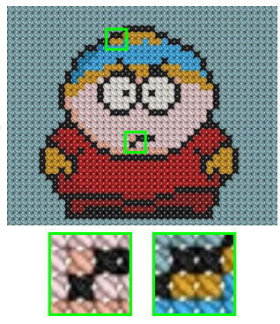
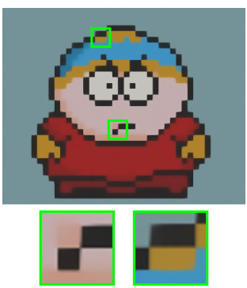
مقدمه
هموارسازی با حفظ لبه‌ها به حذف جزئیات بافت‌های ریز و نویز کمک می‌کند، در حالی که ساختارهای مهم تصویر را حفظ می‌کند. این تکنیک نقش مهمی در کاربردهایی مانند تقسیم‌بندی تصویر، بهبود کیفیت و بازسازی تصاویر دارد.
5
کلیات تحقیق: مقدمه

Slide 6
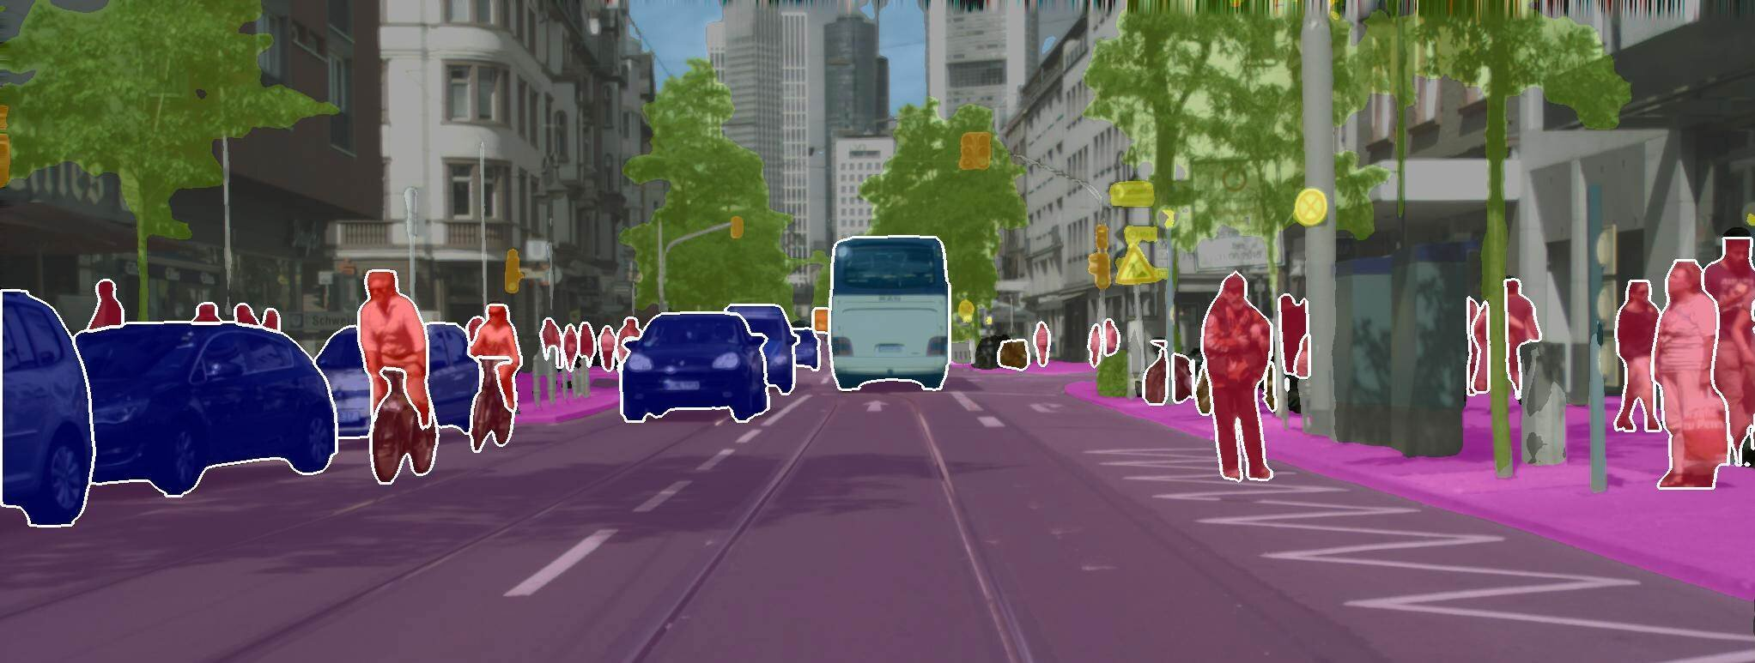
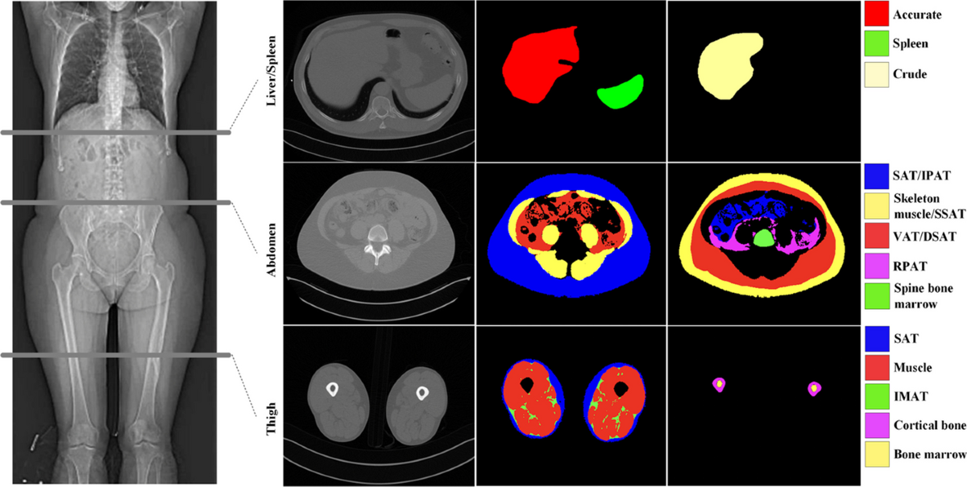
اهمیت و ضرورت
خودرو های خود ران
تصاویر پزشکی مانند MRI یا CT Scan
6
نویز ناشی از سایه‌ها، ترک‌های جاده، و تغییرات روشنایی می‌تواند باعث شود که الگوریتم‌های تقسیم‌بندی خطوط جاده را اشتباه تشخیص دهند. هموارسازی تصویر، نویزهای غیرضروری را حذف کرده و وضوح خطوط جاده را افزایش می‌دهد
نویز زیاد ممکن است باعث شود که مدل، بافت‌های غیرمرتبط را به‌عنوان بیماری تشخیص دهد. هموارسازی تصویر قبل از تقسیم‌بندی می‌تواند نویز را حذف کرده و لبه‌های واقعی بافت‌های مهم را حفظ کند.
کلیات تحقیق: اهمیت وضرورت

Slide 7
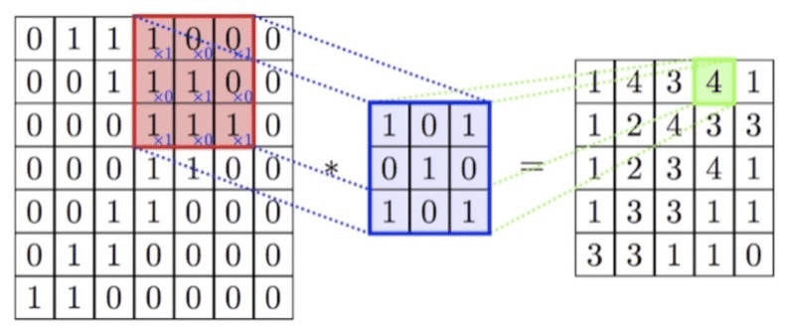
روش شناسی
روش‌های مختلفی برای هموارسازی با حفظ لبه‌ها پیشنهاد شده‌اند که شامل روش‌های مبتنی بر فیلتر، تکنیک‌های بهینه‌سازی سراسری و روش‌های مبتنی بر یادگیری عمیق می‌شوند.
مزیت ها استفاده از فیلتر
مزیت اول
01
کارایی محاسباتی بالایی دارند و پیاده‌سازی آن‌ها ساده است.
محاسبات
مزیت دوم
02
کاهش مصرف منابع سخت‌افزاری شده استفاده از آن‌ها در دستگاه‌های موبایل تسهیل می‌کنند.
این مطالعه بر روش‌های مبتنی بر فیلتر تمرکز دارد،
7
سخت افزار
مزیت سوم
03
زیرا پارامترهای آن‌ها به‌راحتی قابل تنظیم بوده و امکان دریافت بازخورد فوری را فراهم می‌کنند
پردازش‌های بلادرنگ
کلیات تحقیق: روش شناسی

Slide 8
بخش دوم: بیشینه و نوآوری

Slide 9

لبه ها در تصویر
لبه‌ها اطلاعات مهمی را ارائه می‌دهند که مرز اشیا و جزئیات بافت را مشخص می‌کنند. این لبه‌ها دارای دو ویژگی کلیدی هستند:
مقیاس (Scale)
02
شدت (Intensity)
01
مقیاس به عرض ناحیه‌ای که لبه را تشکیل می‌دهد اشاره دارد (مثلاً عرض یک خط در تصویر).
میزان وضوح لبه که بر اساس تفاوت رنگ ) اختلاف روشنایی (بین پیکسل‌های مجاور محاسبه می‌شود.
9
❌ محدودیت روش‌های سنتی
فیلترهای سنتی هموارسازی با حفظ لبه، مانند فیلتر دوطرفه Bilateral Filter، فیلتر تبدیل دامنه Domain Transform Filter، و فیلتر هدایت‌شده Guided Filter، عمدتاً از شدت لبه‌ها به عنوان مبنای پردازش خود استفاده می‌کنند.
بیشینه و نوآوری : لبه ها در تصویر

Slide 10
تأثیر در نظر گرفتن فقط شدت لبه‌ها در هموارسازی
✅ مشکل اول: از بین رفتن لبه‌های بزرگ اما با شدت کم
برخی از لبه‌های مهم در تصویر ممکن است شدت کمتری داشته باشند، اما در مقیاس بزرگ‌تری ظاهر شوند.
اگر فقط شدت لبه معیار تصمیم‌گیری باشد، این لبه‌های بزرگ اما کم‌وضوح ممکن است نادیده گرفته شده و از بین بروند.
این موضوع باعث کاهش دقت و از بین رفتن ساختارهای مهم تصویر می‌شود.
📌 مثال عملی: 🔸 در تصاویر پزشکی (مانند تصاویر MRI )مرز بین دو بافت ممکن است شدت کنتراست کمی داشته باشد اما از نظر مقیاس بزرگ باشد. اگر هموارسازی تنها بر اساس شدت باشد، این مرزها از بین می‌روند و تشخیص دقیق ارگان‌های داخلی دشوار می‌شود.
✅ مشکل دوم : عدم توانایی در حذف برخی بافت‌های ظریف با شدت بالا
برخی بافت‌های ریز و نویزهای شدید ممکن است شدت بالایی داشته باشند، اما ساختار مهمی در تصویر ایجاد نکنند.
اگر هموارسازی فقط بر اساس شدت انجام شود، این بافت‌های اضافی ممکن است حفظ شوند، در حالی که هدف حذف آن‌ها است.
📌 مثال عملی: 🔸 در یک عکس چهره، بافت‌های ریز روی پوست (مانند چین‌وچروک‌های جزئی) ممکن است شدت لبه‌ی بالایی داشته باشند، در حالی که نیازی به حفظ آن‌ها نیست.
10
بیشینه و نوآوری : در نظر گرفتن شدت

Slide 11
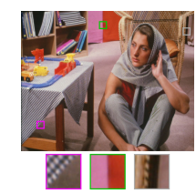
روش پیشنهادی در این مقاله
در این مطالعه، ما یک فیلتر میانگین‌گیری وزن‌دار معرفی می‌کنیم که به‌صورت هم‌زمان شدت رنگ و مقیاس را در یک مرحله‌ی محاسباتی پردازش می‌کند. با حذف نیاز به پردازش‌های تکراری، روش ما کارایی محاسباتی را به‌طور قابل‌توجهی بهبود بخشیده و امکان پردازش بلادرنگ را فراهم می‌کند.
🔹 ویژگی اصلی این روش:
✅ توانایی تنظیم هم‌زمان شدت و مقیاس لبه‌ها ✅ امکان هموارسازی بلادرنگ ✅ استفاده از معیار واریانس برای سنجش یکنواختی نواحی
11
بیشینه و نوآوری : روش مقاله

Slide 12
بخش سوم: روش مقاله

Slide 13
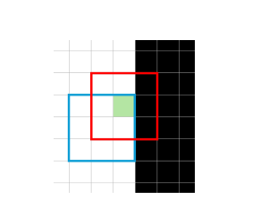


مرحله اول: محاسبه یکنواختی
ما می‌خواهیم میزان یکنواختی (Flatness )یک منطقه از تصویر را در یک مقیاس مشخصs محاسبه کنیم. یکنواختی به این معناست که اگر مقدار پیکسل‌های یک ناحیه تقریباً یکسان باشد، آن ناحیه یکنواخت‌تر است. در مقابل، اگر مقدار پیکسل‌ها تغییرات زیادی داشته باشد (مانند وجود لبه یا بافت)، آن ناحیه غیر یکنواخت خواهد بود.
13
✔ چرا از کمترین مقدار واریانس استفاده می‌کنیم؟
$$d_{i}=\frac{1}{\min_{j∈P_{i}}{σ_{j}^{2}}+δ}$$
روش‌شناسی: محاسبه یکنواختی

Slide 14
مرحله دوم : هموارسازی قوی
برای هر پچ p​، مقدار پیکسل‌ها را با میانگین مقدار پیکسل‌های درون آن پچ جایگزین می‌کنیم:
$$y_{i}=μ\left(x_{i}\right)1,$$
✔ مشکل: انتخاب مقدار نهایی برای هر پیکسل
هر پیکسل می‌تواند در چندین پچ قرار بگیرد، بنابراین چند مقدار هموارشده برای یک پیکسل داریم. حالا سؤال این است که کدام مقدار را به‌عنوان مقدار نهایی انتخاب کنیم؟
🔹 انتخاب مقدار نهایی هموارشده برای پیکسل
حالا که چند مقدار میانگین برای هر پیکسل داریم، باید یکی از این مقدارها را به عنوان مقدار نهایی انتخاب کنیم. این انتخاب می‌تواند به یکی از روش‌های زیر انجام شود:
1️⃣ انتخاب مقدار از پچی که بیشترین یکنواختی را دارد
یک روش ساده این است که مقدار نهایی را از پچی انتخاب کنیم که بیشترین یکنواختی (Flatness) را دارد. این روش مشابه تکنیک‌هایی مانند Bilateral Texture Filtering و Side Window Filtering است.
14
$$z_{i}=μ\left(x_{j}\right) , j=\arg{\max_{k∈P_{i}}{d_{k}}}.$$
روش‌شناسی: هموارسازی

Slide 15
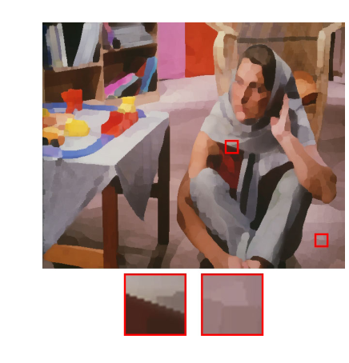


معایب روش قبلی و روش پیشنهادی
پس باید چیکار کرد
شکل ربرو با استفاده از این روش هموار شده است. این روش هموارسازی قوی را انجام می‌دهد در حالی که لبه‌هایی با مقیاس بزرگ‌تر را حفظ می‌کند. با این حال، این رویکرد می‌تواند منجر به ایجاد مصنوعات بصری شود، مانند تأکید بیش از حد بر لبه‌ها یا ایجاد لبه‌های جدید در مناطقی که در اصل فاقد لبه بودند.
15
2️⃣ بهبود روش با استفاده از میانگین وزنی
برای حل این مشکل، روش پیشنهادی مقدار خروجی را با استفاده از میانگین وزنی چندین پچ محاسبه می‌کند:
$$z_{i}=\frac{\sum_{j∈P_{i}}{w_{i,j}{\left[y_{j}\right]}_{i}}}{\sum_{j∈P_{i}}{w_{i,j}}} =\frac{\sum_{j∈P_{i}}{w_{i,j}μ\left(x_{j}\right)}}{\sum_{j∈P_{i}}{w_{i,j}}}$$
روش‌شناسی: میانگین وزنی

Slide 16
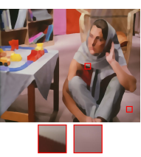
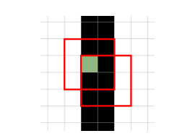

ادامه استفاده از میانگین وزنی
که دراسلاید قبل wi,j​ میزان مشارکت نتیجه هموارشده از پچ Pj​ را تنظیم می‌کند. روش تعیین وزن‌ها، کلید اصلی این الگوریتم است.
نحوه تنظیم وزن برای پچ‌ها
برای اینکه هموارسازی انجام شود اما در عین حال وضوح لبه‌ها نیز حفظ شود، باید وزن بیشتری به پچ‌های نوع اول (ناحیه یکنواخت) داده شود و وزن کمتری به پچ‌های نوع دوم (لبه‌دار) اختصاص یابد. برای این کار، روش پیشنهادی از وزن‌دهی مبتنی بر معکوس واریانس استفاده می‌کند که به‌صورت زیر تعریف می‌شود:
$$w_{i,j}=w_{j}=\frac{1}{{\left(σ_{j}^{2}+ϵ\right)}^{p}}.$$
16
σ_j²: واریانس پیکسل‌های درون پچ
ϵ: مقدار تنظیمی برای جلوگیری از تقسیم بر صفر
p: پارامتری که شدت تأثیر واریانس بر وزن‌ها را کنترل می‌کند
روش‌شناسی: میانگین وزنی

Slide 17
بخش چهارم: تحلیل داده‌ها

Slide 18
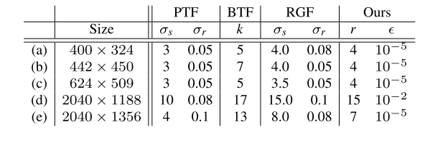
نتایج و مقایسات
مقایسه روش پیشنهادی با روش‌های دیگر
روش پیشنهادی با سه روش هموارسازی مبتنی بر فیلترهای متداول مقایسه شده است:
Rolling Guidance Filter (RGF)
Bilateral Texture Filtering (BTF)
Pyramid Texture Filtering (PTF)
تمام روش‌ها در MATLAB پیاده‌سازی شده‌اند.
18
تحلیل داده‌ها: روش های قبلی

Slide 19
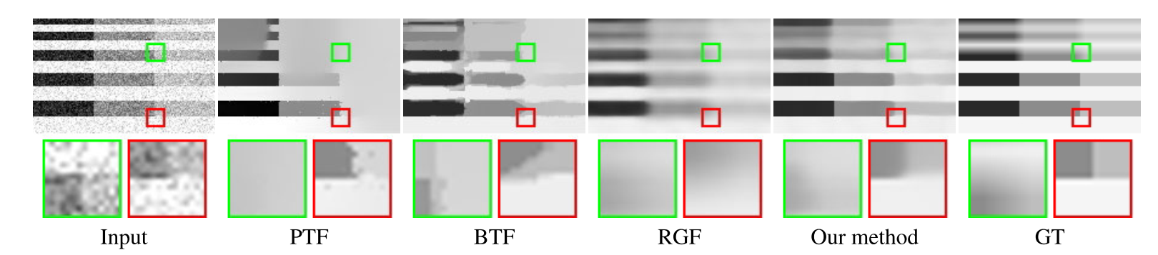
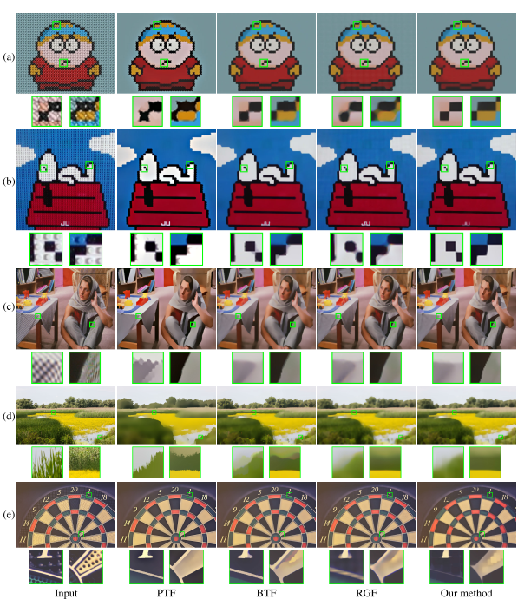
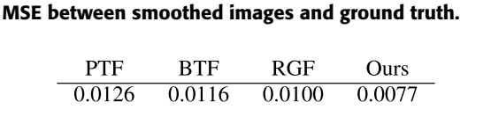
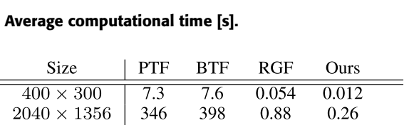
19
تحلیل داده‌ها: خطا

Slide 20


پیشنهاد برای ادامه مقاله
مشکل اصلی: انتخاب مقدار ثابت برای اندازه پچ‌ها
در روش پیشنهادی، اندازه پچ‌ها مقدار ثابتی دارد. یعنی یک مقدار مشخص (مثلاً ۵×۵ یا ۱۵×۱۵) برای تمام پیکسل‌های تصویر انتخاب می‌شود. این رویکرد دارای محدودیت‌هایی است:
۱. عدم توانایی در پردازش جزئیات در مقیاس‌های مختلف
✅ بسیاری از تصاویر شامل ویژگی‌هایی در اندازه‌های مختلف هستند. ❌ اگر اندازه پچ کوچک باشد، فقط نویزهای کوچک حذف می‌شوند، اما جزئیات بزرگ‌تر باقی می‌مانند. ❌ اگر اندازه پچ بزرگ باشد، ممکن است جزئیات ظریف و مهم تصویر نیز هموار شوند و از بین بروند.
20
راهکار پیشنهادی برای حل مشکل: "کنترل تطبیقی مقیاس" (Adaptive Scale Control)
✅ به جای استفاده از یک مقدار ثابت برای اندازه پچ‌ها، باید یک روش تطبیقی استفاده شود که بتواند مقیاس را بر اساس ویژگی‌های تصویر تغییر دهد.
تحلیل داده‌ها: تیتر خود را وارد کنید.

Slide 21
بخش پنجم: منابع و مراجع

Slide 22
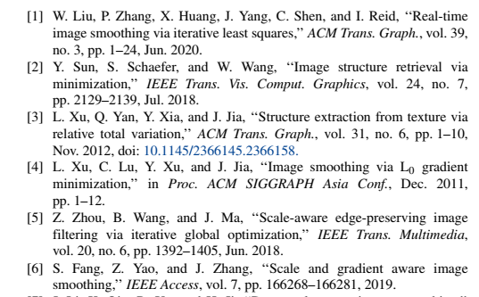
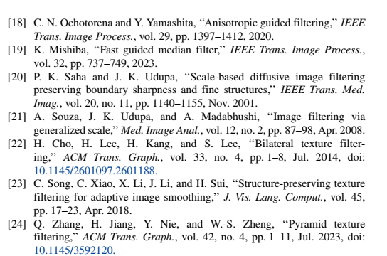
در این قسمت عنوان اسلاید را وارد کنید
22
منابع و مراجع: تیتر خود را وارد کنید.

Slide 23
ممنون از توجه شما

